Slide 1
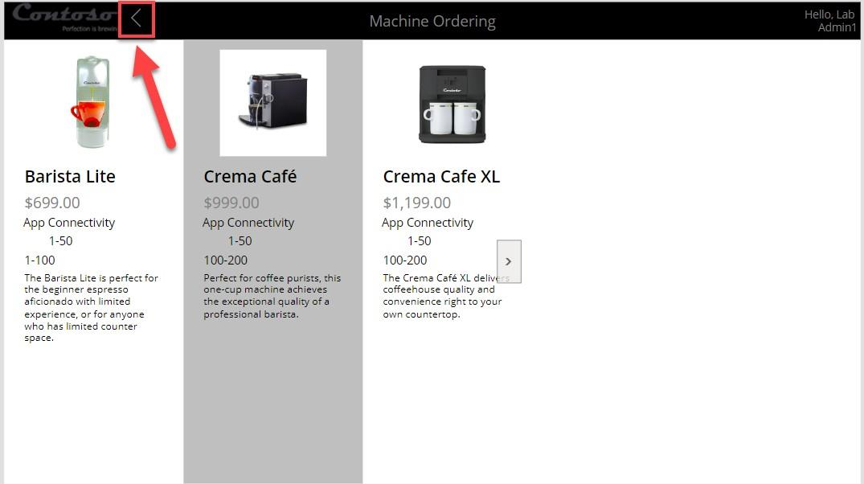
CURSO POWER APPS
Sesión 3
Controles avanzados, integración y experiencia de usuario
Componentes reutilizables, validación y control de errores, buenas prácticas, y conexión con Microsoft 365 y Power BI.
4 horas · 3 demos guiadas · 2 prácticas

Slide 2
AGENDA DE LA SESIÓN
De una app que funciona a una app que se usa
Hora | Bloque | Tipo | Min
0:00 | Repaso de la Sesión 2 | Teoría | 10
0:10 | Bloque A · Controles avanzados y componentes | Teoría | 15
0:25 | D3.1 · Componentes y fórmulas con nombre | Demo | 15
0:40 | Bloque B · Validación, errores, usabilidad y buenas prácticas | Teoría | 15
0:55 | D3.2 · Validación, errores y Monitor | Demo | 15
1:10 | P3.1 · Controles avanzados y validación | Práctica | 60
2:10 | Descanso |  | 15
2:25 | Bloque C · Integración con Microsoft 365 y Power BI | Teoría | 20
2:45 | D3.3 · Power BI en Power Apps y Power Apps en Power BI | Demo | 15
3:00 | P3.2 · Integración con Microsoft 365 y Power BI | Práctica | 50
3:50 | Cierre |  | 10
Curso Power Apps · Sesión 3 · Controles avanzados, integración y experiencia de usuario
2
Notes:
Guía §5.1.

Slide 3
REPASO
Lo que vimos en la Sesión 2
1
2
3
4
SharePoint
Leer y escribir
Power Fx
Delegación
Listas como repositorio: columnas de elección con .Value y de persona.
Galería para mostrar, formulario o Patch para guardar.
If, Switch, With, variables y colecciones.
Que filtre el servidor: Filter y StartsWith sí, Search no.
Curso Power Apps · Sesión 3 · Controles avanzados, integración y experiencia de usuario
3

Slide 4
A
Controles avanzados y componentes
Galerías enlazadas y selección múltiple
Controles de datos, multimedia y gráficos
La tabla de datos moderna
Componentes y bibliotecas de componentes
Curso Power Apps · Sesión 3 · Controles avanzados, integración y experiencia de usuario
4

Slide 5
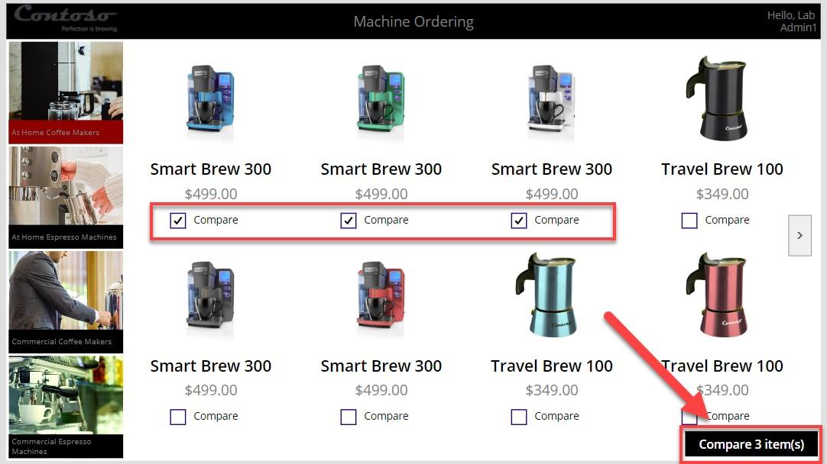
GALERÍAS AVANZADAS
Una galería filtra a otra
Galerías enlazadas: Items = Filter(Machines; Tipo = galTypes.Selected.Id).
Controles dentro de la plantilla: casillas, iconos, botones.
Selección múltiple: la casilla añade o quita de una colección.
IsSelected: resaltar la fila elegida.
Curso Power Apps · Sesión 3 · Controles avanzados, integración y experiencia de usuario
5

Slide 6
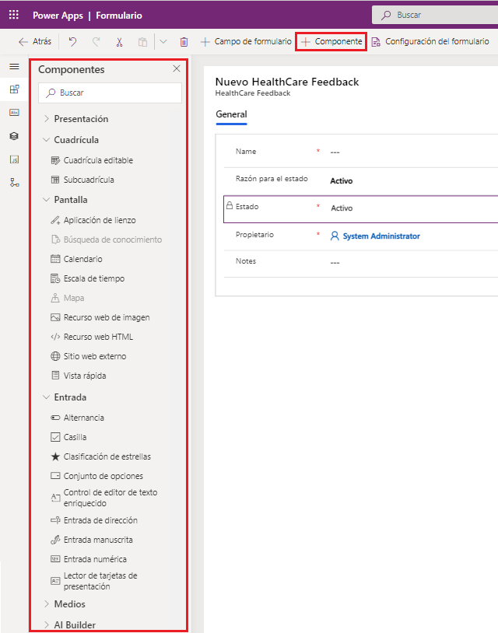
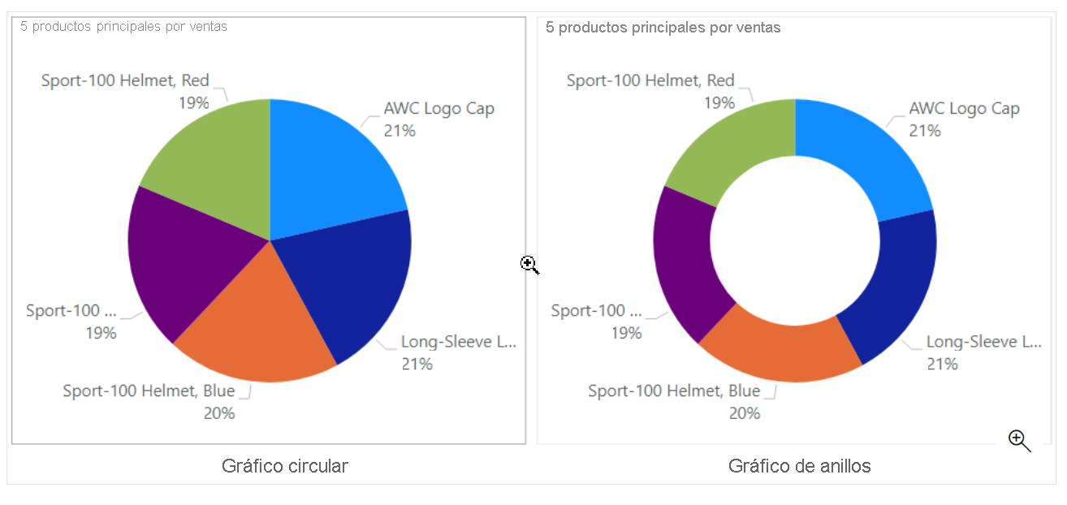
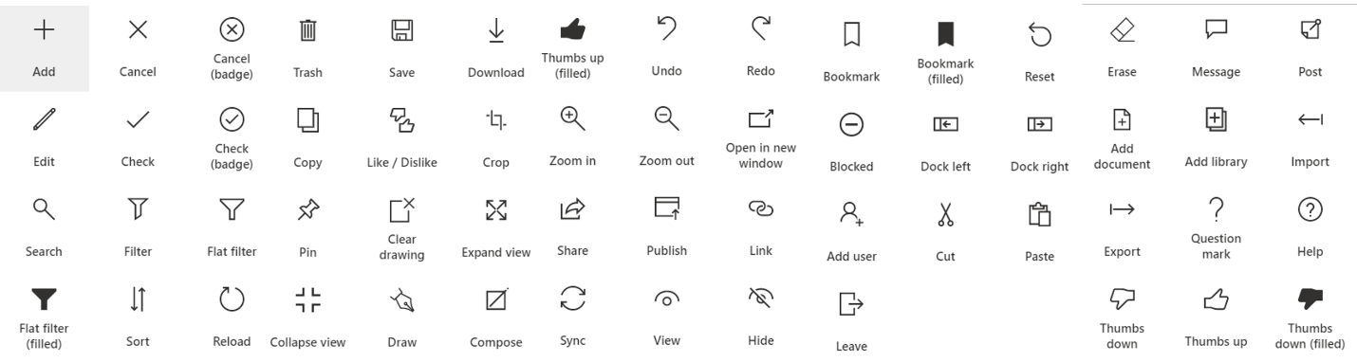
MÁS CONTROLES
Datos, multimedia y visualización
Formularios y tarjetas
Iconos y formas
Gráficos nativos
Curso Power Apps · Sesión 3 · Controles avanzados, integración y experiencia de usuario
6
Notes:
Menciona también cámara, código de barras, adjuntos, lápiz y la tabla de datos moderna (GA en 2026).

Slide 7
COMPONENTES
Diseña una vez, úsalo en todas partes
IN
OUT
⚡
LIB
Propiedades de entrada
Propiedades de salida
De comportamiento
Bibliotecas
Lo que cambia en cada uso: el título, un color, si se ve el botón atrás.
Lo que el componente devuelve a la pantalla: un valor elegido, un estado.
Eventos que decide la pantalla: OnBack, OnSave.
Comparte componentes entre apps; al actualizarlos, las apps te avisan.
Curso Power Apps · Sesión 3 · Controles avanzados, integración y experiencia de usuario
7

Slide 8
DEMO D3.1
Componentes y fórmulas con nombre
15 minutos · app Machine Ordering de demostración
Crear cmpHeader en la pestaña Componentes
Propiedad de entrada Title y de comportamiento OnBack
Insertarlo en dos pantallas con valores distintos
Cambiar el color en el componente y ver el efecto global
App.Formulas: fxMaxQty y fxUserName
Por qué mejor que Set en App.OnStart
Funciones definidas por el usuario, si están disponibles
Mensaje clave
Un cambio, todas las pantallas
Fórmulas con nombre: siempre actualizadas
Menos variables, menos errores
Curso Power Apps · Sesión 3 · Controles avanzados, integración y experiencia de usuario
8
Notes:
Guía §5.3.

Slide 9
B
Validación, errores, usabilidad y buenas prácticas
Validar en tres niveles
Gestionar errores con IfError y Notify
Comprobador de aplicaciones y Monitor
Buenas prácticas de diseño y desarrollo
Curso Power Apps · Sesión 3 · Controles avanzados, integración y experiencia de usuario
9

Slide 10
VALIDACIÓN
Validar en tres niveles
1
2
3
El control
La regla de negocio
El origen
Formato número o fecha, campo obligatorio, longitud máxima. Evita el error antes de que ocurra.
IsBlank, IsMatch, IsNumeric y comparaciones. Mensaje por campo y botón deshabilitado.
Columnas obligatorias y validaciones de SharePoint o Dataverse. La última barrera.
Curso Power Apps · Sesión 3 · Controles avanzados, integración y experiencia de usuario
10

Slide 11
VALIDACIÓN EN POWER FX
Mensajes por campo y botón que se habilita solo
IsMatch con patrones predefinidos: Match.Email, Match.Digit…
ValidationState: borde rojo en controles modernos.
With: da nombre a cada regla.
lblErrEmail.Visible = !IsBlank(txtEmail.Text) && !IsMatch(txtEmail.Text; Match.Email)
btnSend.DisplayMode = With(
{ qtyOk: Value(txtQty.Text) >= 1 && Value(txtQty.Text) <= fxMaxQty;
emailOk: IsMatch(txtEmail.Text; Match.Email) };
If(qtyOk && emailOk; DisplayMode.Edit; DisplayMode.Disabled))
Curso Power Apps · Sesión 3 · Controles avanzados, integración y experiencia de usuario
11

Slide 12
CONTROL DE ERRORES
Que un fallo no rompa la app
IfError: captura el error y ofrece una alternativa.
FirstError y Errors(): detalle del error y errores de un origen.
Notify: mensaje claro al usuario, con su tipo.
IfError(
Patch('Pedidos máquinas'; Defaults('Pedidos máquinas'); { Title: ... });
Notify("No se ha guardado: " & FirstError.Message; NotificationType.Error);
Notify("Pedido registrado"; NotificationType.Success)
)
Curso Power Apps · Sesión 3 · Controles avanzados, integración y experiencia de usuario
12

Slide 13
BUENAS PRÁCTICAS
Diseño y desarrollo que escalan
Práctica | Por qué
Nombres con prefijo (scr, gal, btn, txt) | Fórmulas legibles y mantenimiento sencillo
App.Formulas en lugar de App.OnStart | Arranque más rápido y valores siempre actualizados
Funciones delegables | La app funciona igual con 50 o con 50.000 registros
Concurrent para cargas iniciales | Varias consultas en paralelo reducen la espera
Contenedores y Parent.Width | Diseño adaptable a teléfono, tableta y escritorio
Componentes y temas | Consistencia visual con un único punto de cambio
Comprobador de aplicaciones y Monitor | Accesibilidad, rendimiento y diagnóstico de errores
Curso Power Apps · Sesión 3 · Controles avanzados, integración y experiencia de usuario
13

Slide 14
DEMO D3.2
Validación, errores y Monitor
15 minutos · formulario de pedido
Etiqueta de error con IsMatch y Match.Email
ValidationState en un control moderno
Botón con DisplayMode y With
Provocar un error con una columna obligatoria
Envolver el Patch en IfError
Monitor: localizar la llamada fallida
Comprobador de aplicaciones
Opcional: Concurrent y comparar tiempos
Qué deben observar
Sin IfError: mensaje rojo genérico
Con IfError: mensaje comprensible
Monitor enseña la respuesta real del servidor
Curso Power Apps · Sesión 3 · Controles avanzados, integración y experiencia de usuario
14
Notes:
Guía §5.4.

Slide 15
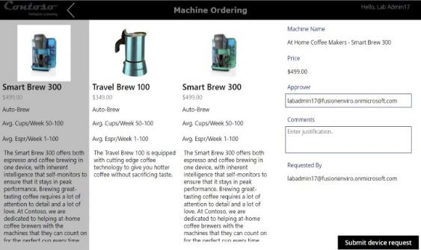
PRÁCTICA P3.1
Controles avanzados, componentes, validación y errores
60 minutos · Guía: SESION_3/PRACTICAS/P3.1 · Continúa la app de la P1.2
Importar Machine-Order-Data.xlsx
Galerías enlazadas por tipo
Casillas que llenan la colección colCompare
Pantalla de comparación con la más barata resaltada
Componente cmpHeader
Validación por campo y control de errores con IfError
Curso Power Apps · Sesión 3 · Controles avanzados, integración y experiencia de usuario
15
Notes:
Guía §5.5. Rescate: ContosoCoffee_1_0_0_1.zip.

Slide 16
Descanso · 15 minutos
A la vuelta: conectamos la app con Microsoft 365, Teams y Power BI.
Curso Power Apps · Sesión 3 · Controles avanzados, integración y experiencia de usuario
16

Slide 17
C
Integración con Microsoft 365 y Power BI
Usuarios de Office 365, Outlook y Teams
Power BI dentro de Power Apps
Power Apps dentro de Power BI
Escenarios típicos de integración
Curso Power Apps · Sesión 3 · Controles avanzados, integración y experiencia de usuario
17

Slide 18
MICROSOFT 365
Conectores que aparecen en casi todas las apps
Conector | Para qué | Ejemplo
Usuarios de Office 365 | Directorio: perfil, foto, responsable, búsqueda | Office365Users.ManagerV2(User().Email)
Office 365 Outlook | Enviar correo, eventos de calendario | Office365Outlook.SendEmailV2(...)
Microsoft Teams | Publicar la app, enviar mensajes | Agregar a Teams desde el portal
SharePoint y OneDrive | Datos y documentos | Listas, bibliotecas y archivos Excel
Aprobaciones | Procesos de aprobación (Sesión 4) | Desde Power Automate
Curso Power Apps · Sesión 3 · Controles avanzados, integración y experiencia de usuario
18

Slide 19
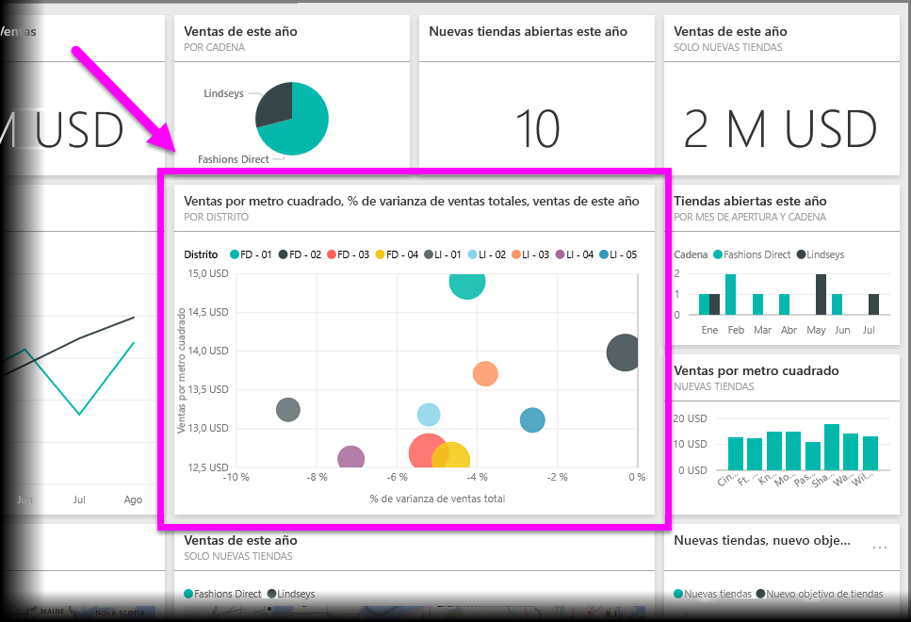
POWER BI
Dos direcciones de integración
Power BI en Power Apps: control Icono de Power BI para ver indicadores dentro de la app.
Power Apps en Power BI: objeto visual Power Apps para actuar desde el informe sobre los datos filtrados.
Seguridad: cada usuario ve lo que su licencia y permisos de Power BI le permiten.
Curso Power Apps · Sesión 3 · Controles avanzados, integración y experiencia de usuario
19

Slide 20

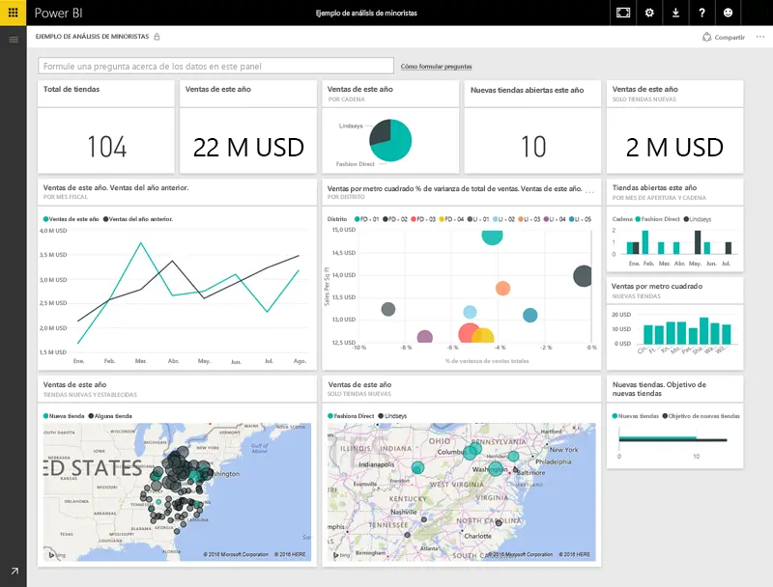
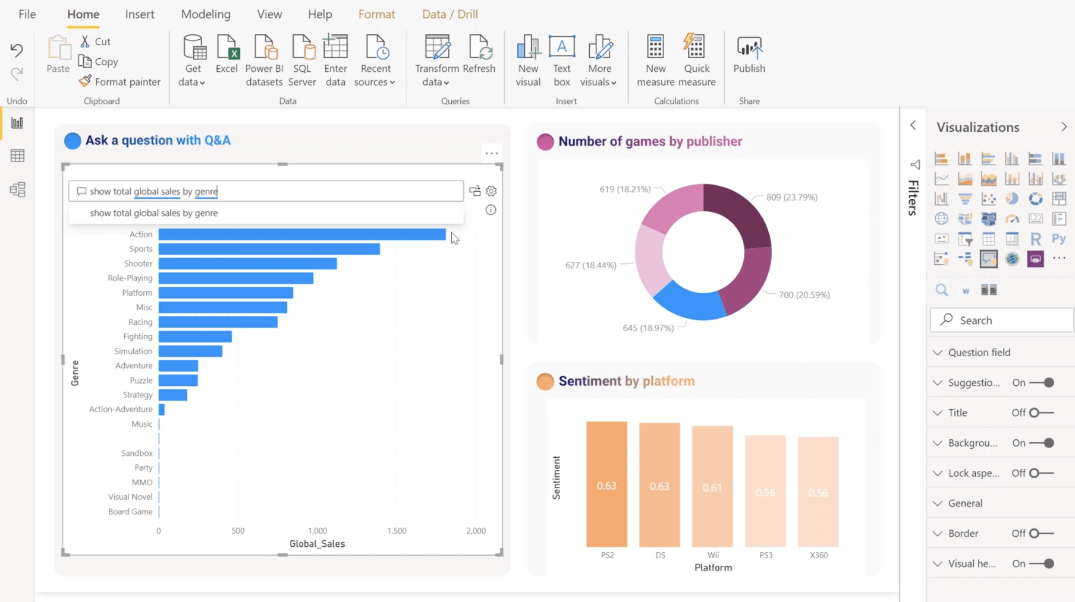
POWER BI
Del informe al panel y del panel a la app
1 · Informe en Power BI Desktop
2 · Publicado en el servicio
3 · Icono anclado en la app
Curso Power Apps · Sesión 3 · Controles avanzados, integración y experiencia de usuario
20
Notes:
Usaremos Sales Analysis.pbix de la carpeta DATOS.

Slide 21
DEMO D3.3
Power BI en Power Apps y Power Apps en Power BI
15 minutos · Sales Analysis.pbix
Anclar un visual del informe a un panel
Insertar el control Icono de Power BI en la app
Elegir área de trabajo, panel e icono
Insertar el objeto visual Power Apps en Power BI Desktop
Pasar dos columnas y crear una app nueva
Filtrar el informe y ver la galería de la app cambiar
Mensaje clave
Icono: ver indicadores en la app
Objeto visual: actuar desde el informe
Los permisos de Power BI se respetan
Curso Power Apps · Sesión 3 · Controles avanzados, integración y experiencia de usuario
21
Notes:
Guía §5.6.

Slide 22
PRÁCTICA P3.2
Integración con Microsoft 365 y Power BI
50 minutos · Guía: SESION_3/PRACTICAS/P3.2 · Sobre la app de la P2.1
Foto y responsable con Usuarios de Office 365
Aprobador rellenado automáticamente
Correo de confirmación con Outlook
Icono de Power BI en una pantalla nueva
Publicar la app en Teams
Imprescindible para la Sesión 4
La Parte 2 rellena el aprobador
Sin aprobador no hay flujo de aprobación
Alternativa: cuadro combinado de personas
Curso Power Apps · Sesión 3 · Controles avanzados, integración y experiencia de usuario
22
Notes:
Guía §5.7.

Slide 23
COMPRUEBA LO APRENDIDO
¿Dónde defines un valor que se calcula y usas en varias pantallas?
A
En App.OnStart con Set
B
En App.Formulas como fórmula con nombre
C
En una colección
D
En OnVisible de cada pantalla
Curso Power Apps · Sesión 3 · Controles avanzados, integración y experiencia de usuario
23
Notes:
Respuesta correcta: B.

Slide 24
COMPRUEBA LO APRENDIDO
Quieres que el usuario actúe sobre los datos que filtra en un informe. ¿Qué usas?
A
El control Icono de Power BI
B
Un gráfico nativo de Power Apps
C
El objeto visual Power Apps dentro de Power BI
D
Exportar a Excel
Curso Power Apps · Sesión 3 · Controles avanzados, integración y experiencia de usuario
24
Notes:
Respuesta correcta: C.

Slide 25
CIERRE
Lo que te llevas hoy
1
Componentes y fórmulas con nombre para apps consistentes y fáciles de mantener.
2
Validar en tres niveles y gestionar los errores con IfError y Notify.
3
Microsoft 365 y Power BI convierten una app aislada en parte del día a día.
Próxima sesión Power Automate, aprobaciones, publicación, permisos y mantenimiento.
Curso Power Apps · Sesión 3 · Controles avanzados, integración y experiencia de usuario
25

